Slide 1
GEOMETRIYA
GEOMETRIYA
8- sinf
8- SINF
MAVZU: TRAPETSIYA
VA UNING XOSSALARI
O‘qituvchi: Yusupjonova Shahnoza Mirzatillayevna

Slide 2
Moslashtirma topshiriq
Romb
Qarama-qarshi tomonlari o‘zaro parallel bo‘lgan to‘rtburchak
Kvadrat
Barcha burchaklari to‘g‘ri
bo‘lgan parallelogramm
Tomonlari teng bo‘lgan
parallelogram
Parallelogramm
Tomonlari teng bo‘lgan
to‘g‘ri to‘rtburchak
To‘g‘ri to‘rtburchak

Slide 3
To‘rtburchaklar
To‘g‘ri to‘rtburchak
Parallelogramm
360°
Kvadrat
Romb

Slide 4
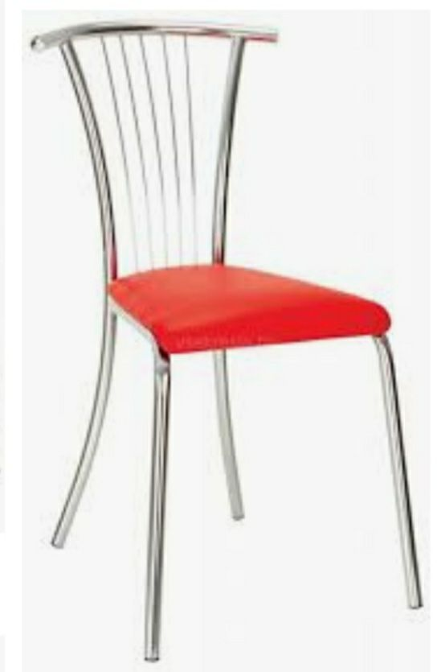
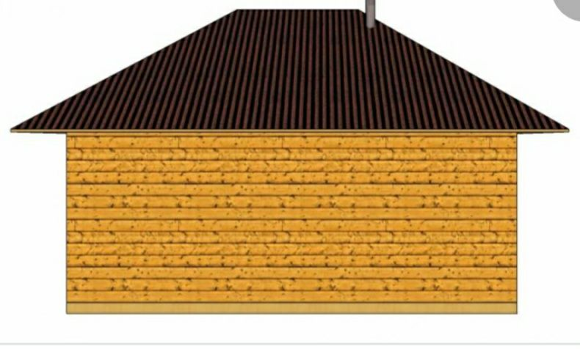
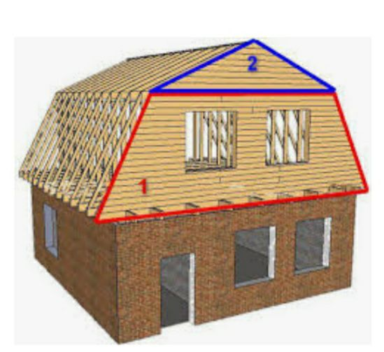
To‘rtburchak
To‘g‘ri
to‘rtburchak
Parallelogramm
TRAPETSIYA
Kvadrat
Romb

Slide 5
Trapetsiya va uning xossalari.
Ta’rif: Ikkita tomoni parallel, qolgan ikki tomoni parallel bo‘lmagan to‘rtburchak trapetsiya deb ataladi.
B
C
AD ║ BC AB $∦$ DC
h
AD, BC – asoslar
AB, CD– yon tomon
H, h - balandlik
A
D

Slide 6
Trapetsiyalarning turlari:
Teng yonli trapetsiya
Ixtiyoriy
trapetsiya
To‘g‘ri burchakli
trapetsiya

Slide 7
Trapetsiya
Tarif: Tomonlaridan biri asosiga perpendikular bo‘lgan trapetsiya to‘g‘ri burchakli trapetsiya deyiladi.
B
C
AD $⊥$ AB
$∠A=∠$B = 90⁰
A
D

Slide 8
Trapetsiya
Tarif: Yon tomonlari teng bo‘lgan trapetsiya teng yonli trapetsiya deyiladi.
B
C
AB = CD
A
D

Slide 9
Trapetsiyaning alomati
Teorema: Agar to‘rtburchakning bir tomoniga yopishgan ikki burchagining yig‘indisi 180° ga teng hamda unga qo‘shni tomonlarga yopishgan ikki burchagining yig‘indisi 180° dan farqli bo‘lsa, bunday to‘rtburchak trapetsiya bo‘ladi.

Slide 10
Trapetsiyaning alomati.
Berilgan:
ABCD – to‘rtburchak
$∠A+∠$B = 180⁰
$∠A+∠D$ ≠ 180⁰
Isbot qilish kerak:
ABCD – trapetsiya ekanligini.
B
C
A
D
Isbot: AB, BC va AD kesmalar davomidan nur chiziladi.
$∠A+∠$B= 180⁰(ichki bir tomonli $∠$)$⟹$ AD║BC va
AB- kesuvchi to‘g‘ri chiziq. $∠A+∠D$ ≠ 180⁰ dan,
AB$∦$CD. Demak, ABCD – trapetsiya ekan.

Slide 11
Trapetsiyaning alomati
Teorema: Teng yonli trapetsiyaning o‘tmas burchagi uchidan o‘tkazilgan balandlik katta asosini uzunliklari asoslari ayirmasining yarmiga va asoslari yig‘indisining yarmiga teng bo‘laklarga ajratadi.
B
C
AP = $\frac{AD−BC}{2}$
PD = $\frac{AD+BC}{2}$
A
P
D

Slide 12
7- masala(22- bet)
Teng yonli trapetsiyaning o‘tmas burchagi uchidan o‘tkazilgan balandlik katta asosini 3 cm va 17 cm li kesmalarga bo‘ladi. Uning asoslarini toping.

Slide 13
Yechim:
Berilgan:
ADCD – teng yonli trapetsiya
BP – balandlik
AP = 3 cm, PD = 17 cm.
Topish kerak: AD -?, BC -?
B
C
A
P
D
Yechish:
1) AD = AP + PD = 3+17 = 20 (cm).
Javob:
20 cm va 14 cm
2) AP = $\frac{AD−BC}{2}$ dan, BC=AD - 2AP
BC = 20 - 2∙3 = 14 (cm).

Slide 14
11 - masala (22-bet)
ABCD trapetsiyaning kichik asosi 6 cm ga teng. ABE uchburchakning ( BE║CD )
perimetri 36 cm ga teng. Shu trapetsiyaning perimetrini toping.
B
C
A
D
E

Slide 15
11 - masala (22-bet)
Berilgan:
ABCD – trapetsiya
BC = 6 cm
a,b,c- △ tomonlari
$P_{abc}$ = 36 cm.
$P_{ABCD}$ = ? cm
B
6
C
a
c
c
6
A
E
D
b
Yechish: $P_{△}$=a+b+c, BE=CD=c
$P_{ABCD}$=AB+AD+CD+BC = a+b+6+c+6=
= a+b+c+12 = 36 + 12 = 48 (cm).

Slide 16
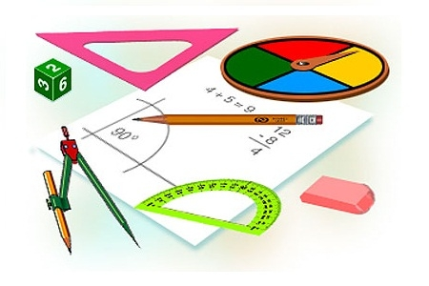
Mustaqil bajarish uchun topshiriqlar:
Darslikda berilgan
6-,8-,10- masalalarni
yechish (22-bet).

Slide 17
Mustahkamlash
180°(n-2)
Ko‘pburchakning ichki burchaklari
yi‘g‘indisini aniqlash.

Slide 18
Mustaxkamlash
Ko‘pburchakning ichki burchaklari yi‘g‘indisi ...?
360°n
180°(n-2)
90°(n-2)
360°(n-1)

